Slide 1
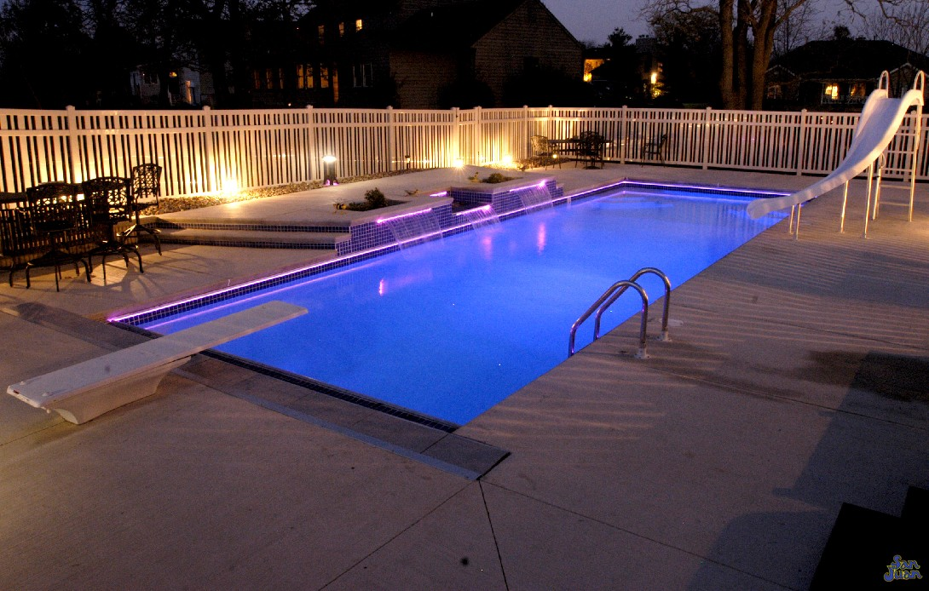
Intro
Problemstilling:
Temperaturen i et utendørs svømmebasseng skal holdes konstant uansett vær
Krav til regulator:
Bassenget skal varmes opp rimelig fort, holde konstant temperatur.
Og systemet skal være realiserbart!

Slide 2
Systemet
5x2x2 meter – 20 000 liter
Utgangspunkt i konstant utendørs temp, men…
Varmeisolert bunn og sider

Slide 3
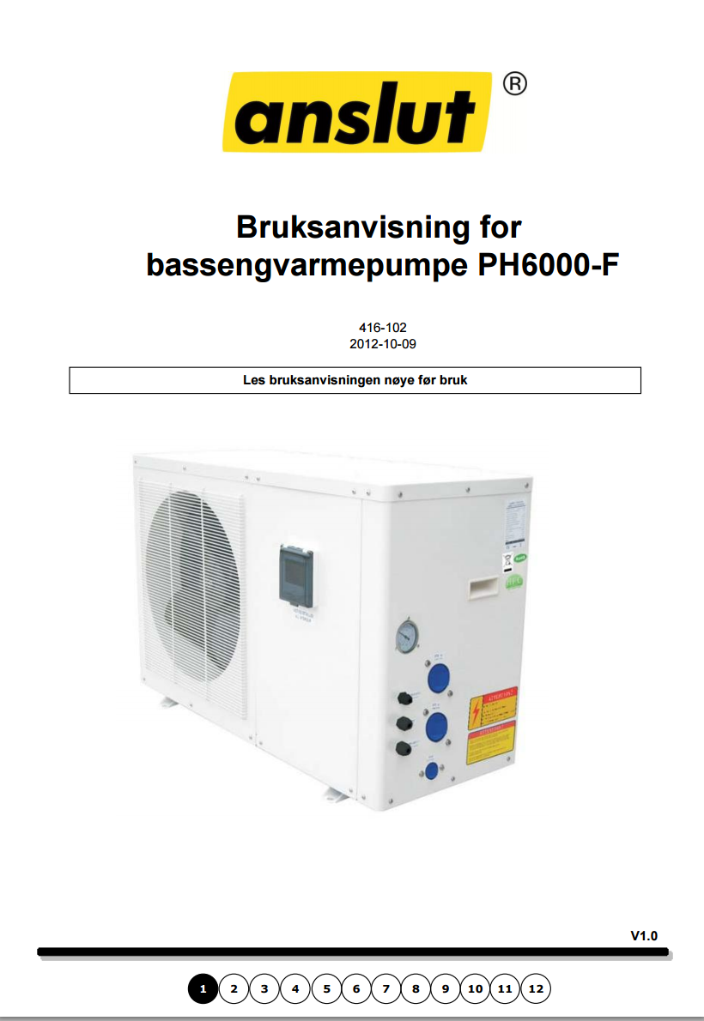
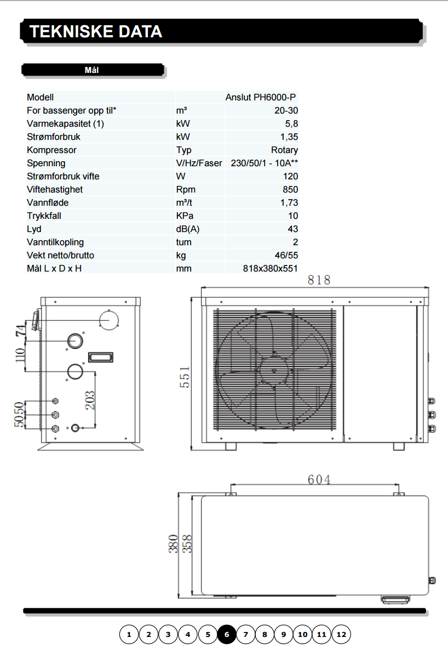
Realisering
Begrenset med watt
Ikke negativt pådrag

